Slide 1
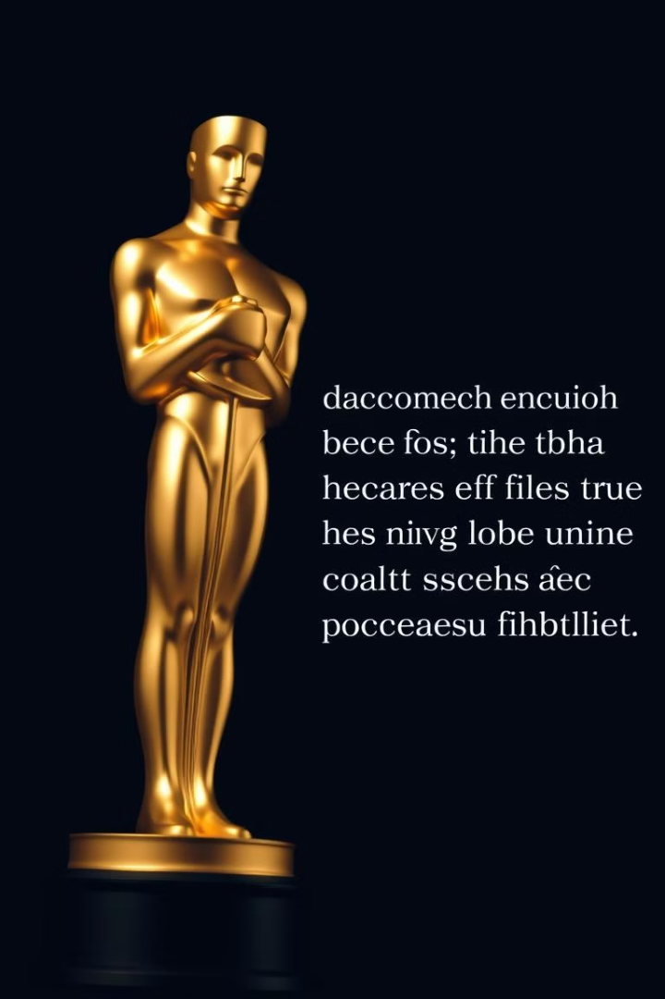

Predicción de Ganadores del Óscar con Machine Learning
Este proyecto se enfoca en predecir si un ganador del Óscar pertenece a la categoría de Actor o Director. Para ello, se utilizó un modelo de Machine Learning optimizado con técnicas de balanceo de clases y ajuste de hiperparámetros. Además, se desplegó una API REST para realizar consultas en tiempo real.
por Isberth Ruiz

Slide 2
Carga y Exploración de Datos
El proyecto comenzó con la carga y exploración del dataset "Oscars-demographics-DFE.csv". Se analizaron las variables disponibles, eliminando aquellas que no eran relevantes para la predicción. Las columnas clave incluyeron fecha de nacimiento, año del premio, grupo étnico, religión, orientación sexual, categoría del premio y país de nacimiento.
Se generaron histogramas de edad, distribución de premios por país y un mapa de calor de correlaciones para comprender mejor los datos.
Columnas Clave
Gráficos Generados
Fecha de nacimiento
Histograma de edad
Año del premio
Distribución por país
Grupo étnico
Mapa de calor
Categoría del premio
País de nacimiento

Slide 3

Preprocesamiento y Limpieza de Datos
El siguiente paso fue el preprocesamiento y limpieza de los datos. Se eliminaron columnas innecesarias como IDs y URLs, y se convirtieron las fechas al formato datetime para calcular la edad de los ganadores. Los valores nulos en variables categóricas se imputaron con "desconocido".
Además, se eliminaron los duplicados y se aplicó normalización de texto en las variables categóricas para asegurar la consistencia. El DataFrame final contenía 76 registros limpios y 11 columnas.
Acciones Realizadas
Eliminación de columnas innecesarias
Conversión de fechas
Imputación de valores nulos
Eliminación de duplicados
Normalización de texto

Slide 4




Cambio de la Variable Objetivo
Inicialmente, la variable "award" tenía múltiples categorías, lo que generaba un desequilibrio en las clases y dificultaba la predicción. Para solucionar esto, se transformó la variable en una binaria, agrupando las categorías en "Actor" (Best Actor, Best Actress, etc.) y "Director" (Best Director).
Después de este cambio, el dataset quedó con 54 registros de "Actor" y 22 de "Director", mejorando la capacidad de predicción del modelo.
Problema
Solución
Resultado
Desequilibrio en las clases de la variable "award".
Transformación de la variable en binaria (Actor/Director).
Mejora en la capacidad de predicción del modelo.

Slide 5

Selección y Entrenamiento del Modelo
Se probaron varios algoritmos de clasificación, incluyendo Decision Tree, Random Forest, Gradient Boosting y CatBoost. El modelo Gradient Boosting fue el que mejor desempeño tuvo, alcanzando una precisión del 88%. Se aplicó GridSearchCV para optimizar los hiperparámetros y SMOTE para balancear las clases antes del entrenamiento.
El modelo CatBoost tuvo un desempeño muy bajo, con una precisión del 12%.
Modelos Probados
1
Decision Tree
Random Forest
Mejor Modelo
Gradient Boosting
2
CatBoost
Gradient Boosting (88% de precisión)
Optimización
3
GridSearchCV
SMOTE

Slide 6
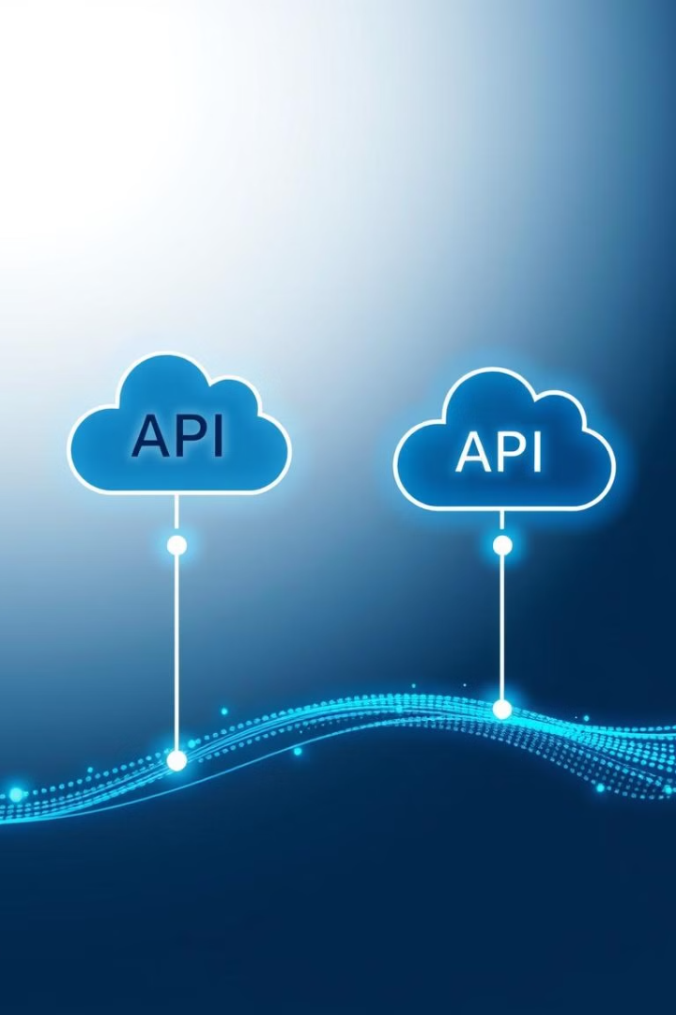



Implementación de API REST
Se implementó una API REST utilizando FastAPI para exponer el modelo y permitir consultas en tiempo real. Se utilizó Ngrok para hacer la API accesible desde Internet. La API cuenta con dos endpoints: uno para verificar que funciona y otro para recibir datos y devolver la predicción del modelo.
La API permite integrar el modelo en otras aplicaciones y sistemas.
API REST
Acceso Remoto
Endpoints
Implementada con FastAPI.
Ngrok para acceso desde Internet.
/ y /predict/

Slide 7
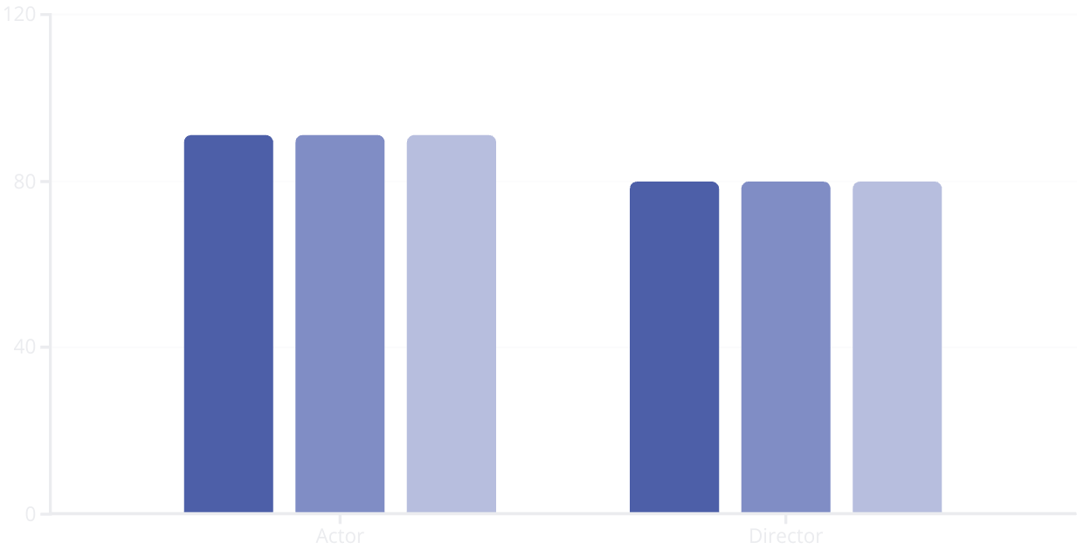
Resultados Finales
El mejor modelo encontrado fue Gradient Boosting, con una precisión del 88%. Los mejores hiperparámetros fueron learning_rate: 0.05, max_depth: 3, y n_estimators: 100. Las métricas del modelo optimizado mostraron una alta precisión, recall y F1-score tanto para la clase "Actor" como para "Director".
El modelo logra predecir correctamente en el 88% de los casos si un ganador del Óscar es Actor o Director.
Precision
Recall
F1-score

Slide 8
Próximos Pasos y Mejoras
Para mejorar aún más la precisión del modelo, se podrían incluir más datos históricos de ganadores, agregar nuevas variables como el género de la película o la cantidad de nominaciones previas, y probar otros modelos de clasificación, como XGBoost o Deep Learning.
El proyecto se encuentra disponible en GitHub y el perfil de LinkedIn del autor está disponible para contacto.
Posibles Mejoras
Incluir más datos históricos
Agregar nuevas variables
Probar otros modelos
Repositorio en GitHub: Proyecto Óscar - Machine Learning
Mi LinkedIn: Isberth Ruiz

